Slide 1

Číslo projektu MŠMT: | CZ.1.07/1.5.00/34.0865
Číslo materiálu: | VY_62_FINANCNIGRAMOTNOST_17_02_platební karty1
Název školy: | ZŠ, PŠ a MŠ Česká Lípa, Moskevská 679, příspěvková organizace
Ročník: | II. ročník praktické školy
Vzdělávací oblast: | Den s finanční gramotností– vzdělávací blok
Téma: | Finanční gramotnost – platební karty
Název autora: | Bc. Miroslav Barda
Vytvořeno dne: | Září 2012
Anotace | Cílem prezentace je seznámit žáky formou výkladu a praktických cvičení se způsobem placení platební kartou a výběrem hotovosti v bankomatu
Klíčová slova: | Platební karty, bankomat

Slide 2
anotace
Cílem prezentace je seznámit žáky formou výkladu a praktických cvičení se způsobem placení platební kartou a výběrem hotovosti v bankomatu

Slide 3
výklad a praktická cvičení na téma placení platební kartou a výběrem hotovosti v bankomatu
METODICKÝ POPIS

Slide 4
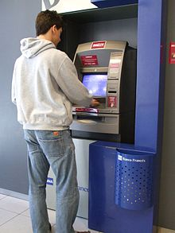
Bankomat
bankomat je samoobslužné zařízení
vydává držitelům platebních karet peněžní hotovost
popřípadě poskytuje další služby.

Slide 5
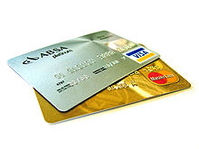
Platební karty
karty jsou nástroje určené k bezhotovostním platbám,
jsou vydávány bankou.
za vystavení se platí poplatky
za výběry hotovosti z bankomatu se platí poplatky

Slide 6
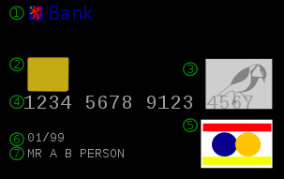
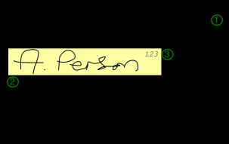
malá plastová karta je opatřena identifikačními údaji jejího majitele.

Slide 7
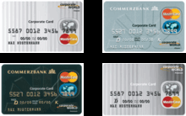
Součástí může být nadstandardní cestovní pojištění,
bezplatné vstupy do letištních salónků, slevy a další služby.
Největší asociace platebních karet jsou Diners Club, Visa, MasterCard, American Express, JCB ad.

Slide 8

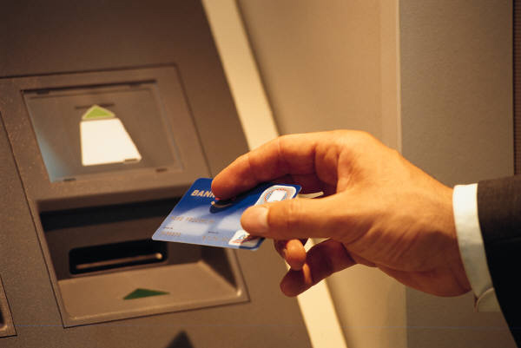
Před rozšířením bankomatů byl bezproblémový výběr hotovosti možný pouze na pobočkách banky, u které měl klient účet.

Slide 9
Klient tak byl omezen úředními hodinami a rozmístěním poboček banky.
Většina současných bank umožňuje
vybírat peníze v libovolnou denní i noční dobu z jakéhokoliv bankomatu

Slide 10
Spoj správnou odpověď
1. Jak se jmenuje zařízení k výběru peněz?
2. Kde je možné si peníze z účtu vybrat, pokud nefunguje samoobslužné zařízení ?
3.Z jakého materiálu je vyrobena platební karta?
Z plastu
Na pobočce banky ,ve které je veden účet
Bankomat

Slide 11
kontrola
1. Jak se jmenuje zařízení k výběru peněz?
2. Kde je možné si peníze z účtu vybrat, pokud nefunguje samoobslužné zařízení ?
3.Z jakého materiálu je vyrobena platební karta?
Z plastu
Na pobočce banky ,ve které je veden účet
Bankomat

Slide 12
POUŽITÉ ZDROJE
http://upload.wikimedia.org/wikipedia/commons/7/76/CCardFront.svg
http://cs.wikipedia.org/wiki/Soubor:Cajero_Banelco.jpg
http://cs.wikipedia.org/wiki/Soubor:Credit-cards.jpg
http://cs.wikipedia.org/wiki/Soubor:CCardBack.svg
http://cs.wikipedia.org/wiki/Soubor:Alle-karten.gif
www.office.microsoft.com

